Slide 1

Curso de Ciência da Computação
Disciplina:
IPE – Introdução à Programação Estruturada
(Python)
Estrutura de repetição
Prof. Dr. Robson Ferreira

Slide 2
Programação Python
Estrutura de repetição
Princípios da Programação Estruturada
Repetições ou loops são utilizados para executar a mesma parte de um programa várias vezes, normalmente dependendo de uma condição.
I
I
I
instrução 1
condição
instrução
instrução 2
condição
instrução 3
instrução
F
F
F
Sequência
Decisão
Repetição

Slide 3
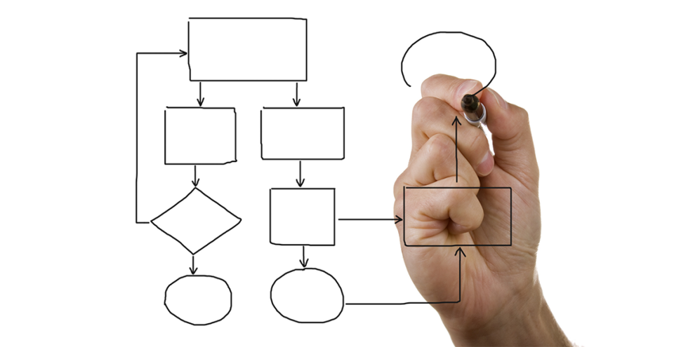
Programação Python
Estrutura de repetição
Inicio
Requisitos
Recebe a frase (fr)
Recebe a letra (le)
Faça um programa recebe: (i) uma frase e (ii) uma letra. Verifique e informe quantas vezes a letra aparece na frase.
i = 0
q = 0
fr[i] = le
q = q + 1
i = i + 1
i < len(fr)
Loop
Imprimir q
Fim

Slide 4
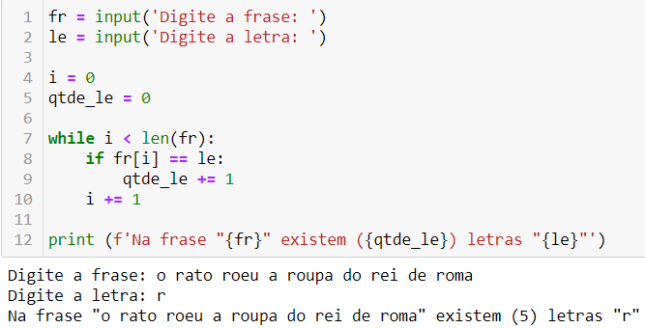
Programação Python
Estrutura de repetição
Comandos FOR – FOR RANGE – WHILE
BREAK – CONTINUE
Inicio
Recebe a frase (fr)
Recebe a letra (le)
i = 0
Apesar de atender os requisitos parcialmente, não é a melhor forma de fazer em Python
q = 0
fr[i] = le
q = q + 1
i = i + 1
i < len(fr)
Loop
Imprimir q
Fim

Slide 5
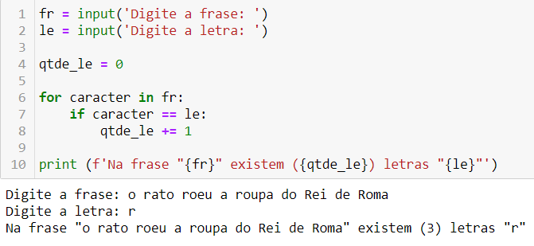
Programação Python
Estrutura de repetição
Comandos FOR – FOR RANGE – WHILE
BREAK – CONTINUE
Inicio
Recebe a frase (fr)
Recebe a letra (le)
i = 0
O comando FOR faz o loop dentro da string.
Entretanto, a comparação não diferencia letras minúsculas de maiúsculas
q = 0
fr[i] = le
q = q + 1
i = i + 1
i < len(fr)
Loop
Imprimir q
Fim

Slide 6
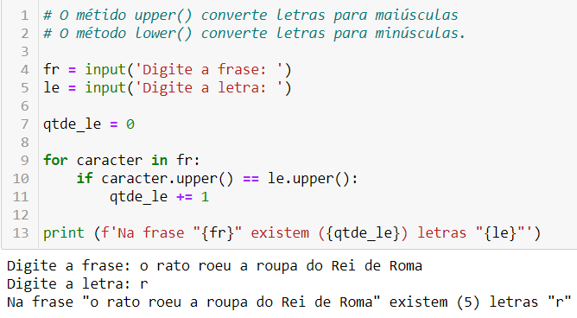
Programação Python
Estrutura de repetição
Comandos FOR – FOR RANGE – WHILE
BREAK – CONTINUE
Inicio
Recebe a frase (fr)
Recebe a letra (le)
i = 0
Usamos o método upper() para converter as letras para maiúsculas
q = 0
fr[i] = le
q = q + 1
i = i + 1
i < len(fr)
Loop
Imprimir q
Fim

Slide 7
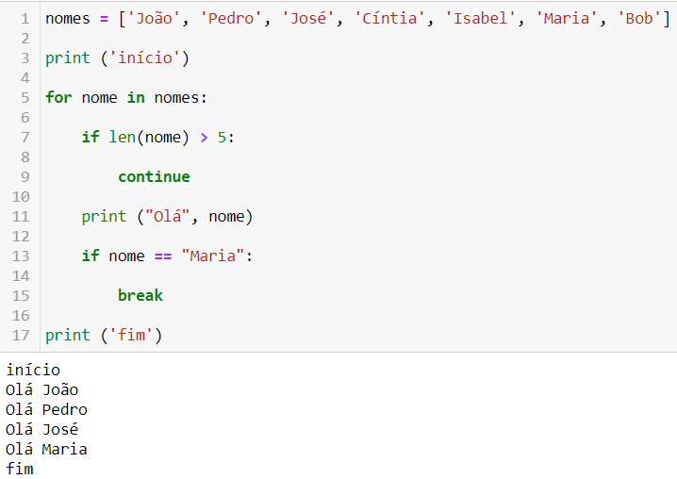
Programação Python
Estrutura de repetição
Comandos FOR – FOR RANGE – WHILE
BREAK – CONTINUE
Imprimir na tela todos os nomes da lista que tenham no máximo 5 letras. Interrompendo a listagem quando encontrar o nome “Maria”.
Retorna o loop
Interrompe o loop

Slide 8

Programação Python
Estrutura de repetição
REVISÃO Comandos FOR – FOR RANGE – WHILE
BREAK – CONTINUE
https://colab.research.google.com/drive/1n4A6m_Z6c-4tndsxaqDfWZF9TZBzlu98?usp=sharing

Slide 9

Programação Python
Estrutura de repetição
Laboratório
Os(as) alunos(as) devem escrever o código em Python para os enunciados propostos
https://colab.research.google.com/drive/1tBjMfxZEJw_280Zmk2P4ZHAN7J0G075f?usp=sharing

Slide 10

Programação Python
Estrutura de repetição
Laboratório
Respostas do laboratório proposto

Slide 11
Curso de Ciência da Computação
Disciplina:
IPE – Introdução à Programação Estruturada
(Python)
Estrutura de repetição
Obrigado
Prof. Dr. Robson Ferreira

